Slide 1


Федеральная служба по труду и занятости
(Роструд)
Государственная инспекция труда в Республике Коми
(Гострудинспекция в Республике Коми)
«Легализация трудовых отношений»

Slide 2


За 1 полугодие 2026 года
За истекший период, в ходе проведения мониторинга, проведенных 2 контрольных (надзорных) и профилактических мероприятий было выявлено 15 нарушений:
- не оформления (ненадлежащего оформления) трудовых договоров (8)
- выплаты заработной платы ниже минимального размера оплаты труда (7)
За истекший период, в ходе проведения мониторинга, проведенных 2 контрольных (надзорных) и профилактических мероприятий было выявлено 15 нарушений:
- выдано 2 предписания об устранении нарушений требований трудового законодательства.
- объявлено 58 предостережений работодателям
- проведено 61 обязательных профилактических визитов, в том числе касающиеся вопросов оформления, прекращения и изменения трудовых отношений.

Slide 3

Государственной инспекцией труда в Республике Коми проводится информационно-разъяснительная работа
функционирование телефона «горячей линии»
ежедневно проводится «личный прием»
на базе Центра обеспечения деятельности Администрации Главы Республики Коми и Правительства Республики Коми во всех муниципалитетах Республики осуществляется консультирование граждан
участие на заседаниях межведомственных рабочих групп
освещение указанных вопросов в рамках Ежеквартальных публичных обсуждений правоприменительной практики

Slide 4
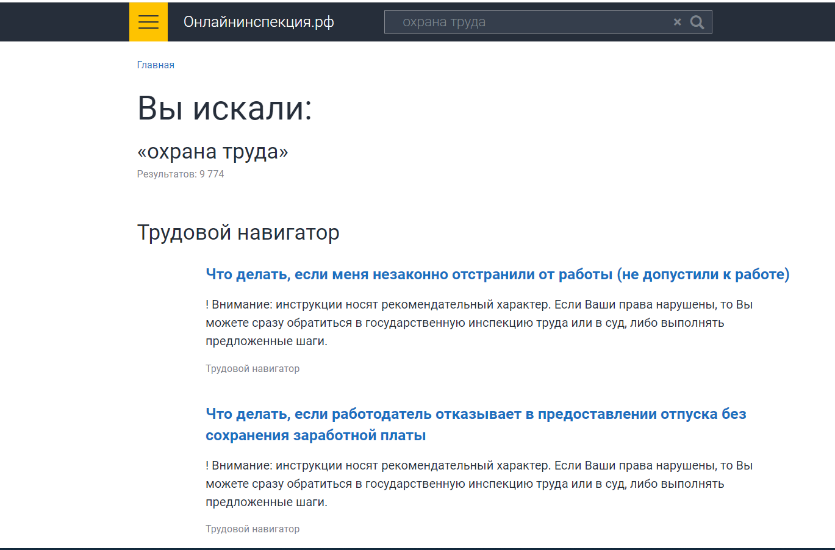
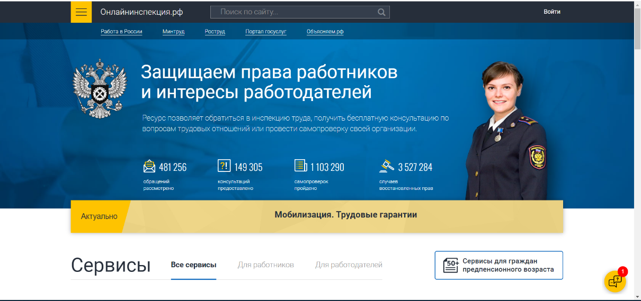

В помощь работодателю и работнику Федеральной службой по труду и занятости разработан ресурс ОНЛАЙНИНСПЕКЦИЯ.РФ, который позволяет получить бесплатную консультацию, в том числе по вопросам охраны труда и (или) провести самопроверку своей организации.

Slide 5
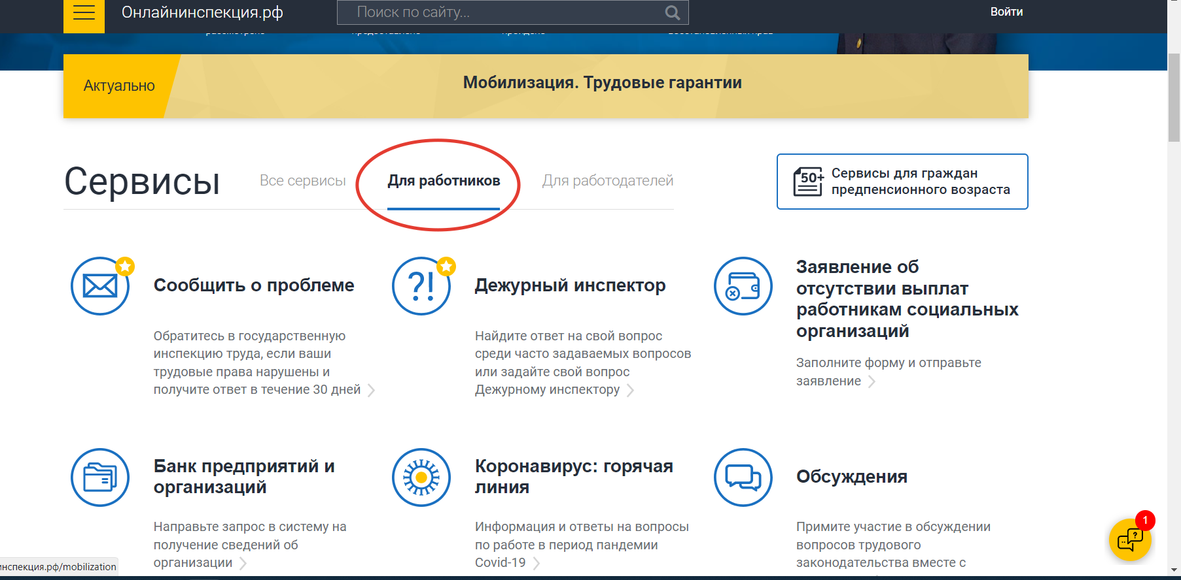
включает в себя «Систему клиент- ориентированных электронных сервисов для работников и работодателей», в рамках которой действуют такие разделы как: «Электронный инспектор», «Дежурный инспектор», «Проверь трудовой договор», «Сообщить о проблеме», «Найти работу», «Памятки» и другие.

Slide 6
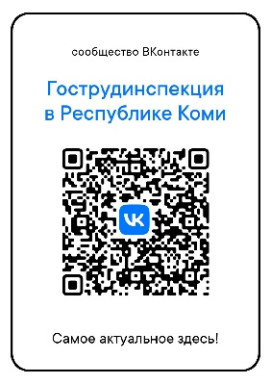



Ссылки на соцсети:
https://vk.com/gitkomi?from=groups
Адрес сайта
git11@rostrud.gov.ru
повышение эффективности обеспечения соблюдения трудового законодательства;
сопровождение и обновление справочно-информационных баз данных;
свободный и бесплатный доступ;
в настоящее время содержит свыше 4000 различных справочных материалов.

